Slide 1
MÓDULO V - SEMINÁRIO DE APRESETNTAÇÃO DOS RESULTADOS
Título: Simulação de Evacuação de Edifícios em Chamas
Autores:
Sarah de Barcelos Freitas
Junho de 2026

Slide 2
Estrutura da Apresentação
Etapa | Nome | Descrição
1 | Sistema de Referência | Define o problema real a ser estudado (ex: evacuação de um prédio).
2 | Modelagem | Representação simplificada do sistema real (regras, agentes, ambiente).
3 | Formalismo | Tradução do modelo para linguagem formal/matemática ou lógica.
4 | Computador | Implementação do modelo em código (programação da simulação).
5 | Execução | Rodar a simulação com diferentes parâmetros e cenários.
6 | Observação | Análise dos resultados obtidos (gráficos, métricas, conclusões).

Slide 3
1. Sistema de Referência

Slide 4
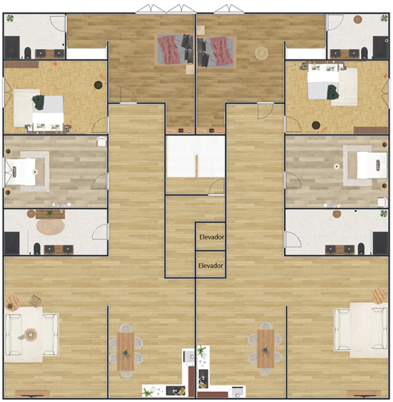
O Sistema de Referência consiste em um edifício residencial de 30 andares em situação de incêndio, utilizado como base empírica para a simulação de evacuação. Cada pavimento possui dimensão aproximada de 20 × 20 m e será discretizado em uma grade de 20 × 20 células. O edifício contém apartamentos, corredores, elevadores bloqueados e escada de emergência como rota principal. A população inicial é composta por 180 ocupantes, distribuídos entre adultos, crianças, idosos e PcD, permitindo representar diferentes condições de mobilidade. O incêndio possui origem e material combustível parametrizáveis, afetando propagação do fogo, formação de fumaça, visibilidade e acessibilidade das rotas. O Sistema de Referência define, portanto, as restrições físicas, populacionais e operacionais que servirão de base para a modelagem, execução e validação da simulação.
Imagem 1: Planta de um dos andares do prédio

Slide 5
Dimensão do Sistema de Referência | Caracterização necessária
Sistema real observado | Edifício residencial vertical em situação de incêndio.
Escala vertical | 30 andares, aproximadamente 120 m de altura.
Escala espacial por pavimento | Pavimento com dimensão aproximada de 20 × 20 m.
Representação espacial futura | Grade discreta de 20 × 20 células, com equivalência aproximada de 1 célula = 1 m².
Estrutura interna | Apartamentos, corredores, portas, elevadores, escadas, paredes e áreas de circulação.
Rotas de evacuação | Escada de emergência como rota principal; elevadores bloqueados durante o incêndio.
Propriedades de S
População | 180 ocupantes distribuídos nos 30 andares.
Perfis de ocupantes | Adultos, crianças, idosos e PcD, com diferentes velocidades e capacidades de deslocamento.
Incêndio | Origem variável por andar e célula; tipo de material combustível parametrizável.
Fumaça | Redução de visibilidade, alteração de rotas e aumento do risco.
Restrições físicas | Células bloqueadas, escadas com capacidade limitada e possibilidade de congestionamento.
Fenômenos esperados | Evacuação, formação de filas, gargalos, rotas preferenciais, feridos e vítimas.
Função metodológica | Servir como base de validação para o modelo, o formalismo e os resultados.

Slide 6
2. Modelagem

Slide 7
("fire evacuation" OR "building fire" OR "building evacuation" OR "occupant evacuation" OR "smoke spread" OR "fire dynamics") AND ("NetLogo" OR "Fire Dynamics Simulator" OR FDS OR "FDS+Evac" OR "Python" OR "Python-based simulation")
1. Identificação
Artigos identificados por meio de busca em banco de dados:
Web of Science (n= 18)
Scopus (n= 22 )
IEEE(n= 15 )
Web of Science (n= 15 )
Scopus (n= 18)
IEEE(n= 12)
Citações totais / (Ano da coleta − Ano de publicação + 1)
2. Triagem
Artigos selecionados para triagem de resumos (n= 30)
Duplicados removidos (n = 15)
3. Eligibilidade
Artigos de texto completo avaliados para elegibilidade (n= 20)
Artigos excluídos: (n= 10)
4. Incluídos
Estudos elegíveis incluídos na revisão final (n= 10)

Slide 8
A baixo encontrasse a tabela com 10 artigos para a revisão bibliográfica
PARÂMETROS / ARTIGOS | Trabalho Correlato 1 | Trabalho Correlato 2 | Trabalho Correlato 3 | Trabalho Correlato 4 | Trabalho Correlato 5
Identificação do artigo | Experimental study and numerical simulation for a storehouse fire accident | A probabilistic occupant evacuation model for fire emergencies using Monte Carlo methods | Agent-based evacuation model incorporating fire scene and building geometry | An agent-based simulator for indoor crowd evacuation considering fire impacts | An Integrated Method for Fire Risk Assessment in Residential Buildings
Problema de pesquisa | Reconstrução e compreensão da dinâmica de incêndios reais | Modelar evacuação considerando incertezas no comportamento humano | Integrar fogo, geometria e comportamento em simulação de evacuação | Incorporar impactos do fogo no comportamento dos evacuees | Avaliar o risco de incêndio em edifícios residenciais
Critérios de análise | Temperatura, propagação do fogo, taxa de liberação de calor | Tempo de evacuação, distribuição probabilística, comportamento estocástico | Tempo de evacuação, interação agente-ambiente, influência do fogo | Velocidade, saúde, tomada de decisão, exposição a riscos | Probabilidade, severidade, fatores de risco, análise fuzzy
Objeto empírico | Incêndio em armazém (experimento + simulação CFD) | Simulações computacionais de evacuação (Monte Carlo) | Edifícios com modelagem geométrica e simulação FDS | Simulação de evacuação em ambientes internos (ex: museu) | Edifícios residenciais
Conceitos principais | CFD, FDS, propagação do fogo, reconstrução numérica | Modelos probabilísticos, Monte Carlo, evacuação | Sistemas multiagentes, GIS, CFD, comportamento de agentes | Modelos baseados em agentes, impacto do fogo, comportamento humano | Análise de risco, teoria fuzzy, ER (evidential reasoning)
Definições adotadas | Incêndio como processo físico dinâmico modelado por CFD | Evacuação como processo probabilístico com variáveis aleatórias | Evacuação como interação entre agentes, ambiente e fogo | Evacuação como processo dinâmico afetado por calor, fumaça e gases | Risco como combinação de probabilidade e severidade
Hipóteses e pressupostos | Modelos numéricos podem reproduzir incêndios reais com precisão | Comportamento humano pode ser representado por distribuições probabilísticas | Agentes tomam decisões baseadas em ambiente e percepção | Fatores como fumaça e calor alteram comportamento e mobilidade | Fatores de risco podem ser quantificados via lógica fuzzy

Slide 9
PARÂMETROS / ARTIGOS | Trabalho Correlato 6 | Trabalho Correlato 7 | Trabalho Correlato 8 | Trabalho Correlato 9 | Trabalho Correlato 10
Identificação do artigo | A building information modeling-based fire emergency evacuation simulation system for large infrastructures | Fire risk analysis of residential buildings based on scenario clusters and its application in fire risk management | Optimal route selection model for fire evacuations based on hazard prediction data | Review of the Use of Fire Dynamics Theory in Fire Service Activities | Simulation Research on Fire Evacuation of Large Public Buildings Based on Building Information Modeling
Problema de pesquisa | Dificuldade de evacuação eficiente em infraestruturas complexas com incêndio | Falta de métodos sistemáticos para análise de risco de incêndio | Ineficiência de rotas pré-definidas em cenários dinâmicos | Baixa integração entre teoria de dinâmica do fogo e prática operacional | Ineficiência das estratégias tradicionais de evacuação em edifícios grandes
Critérios de análise | Tempo de evacuação, comportamento humano, propagação do fogo | Probabilidade de incêndio, perdas humanas e materiais | Tempo de evacuação, exposição à fumaça, segurança das rotas | Uso da teoria em prevenção, operação e investigação | Tempo de evacuação, estratégias (escadas vs elevadores), densidade populacional
Objeto empírico | Estação de metrô (China) | Edifícios residenciais | Modelo computacional de edifícios | Literatura científica + entrevistas com bombeiros | Cantina universitária (edifício público)
Conceitos principais | BIM, simulação de evacuação, FDS, otimização de rotas | Risco de incêndio, clusters de cenários, gestão de risco | Algoritmo A*, previsão de risco, simulação computacional | Dinâmica do fogo, engenharia de segurança, firefighting | BIM, simulação, evacuação vertical, estratégias combinadas
Definições adotadas | Evacuação como processo dinâmico influenciado por fogo e comportamento humano | Risco = probabilidade × consequência | Rota ótima = caminho mais seguro e rápido considerando riscos | Dinâmica do fogo como base para decisões operacionais | Estratégia ótima baseada na simulação de cenários de evacuação
Hipóteses e pressupostos | Integração de dados (BIM + sensores + simulação) melhora evacuação | Modelagem por cenários permite melhor gestão de risco | Previsão antecipada de riscos melhora escolha de rotas | Maior uso da teoria pode melhorar atuação dos bombeiros | Combinação escadas + elevadores reduz tempo de evacuação

Slide 10
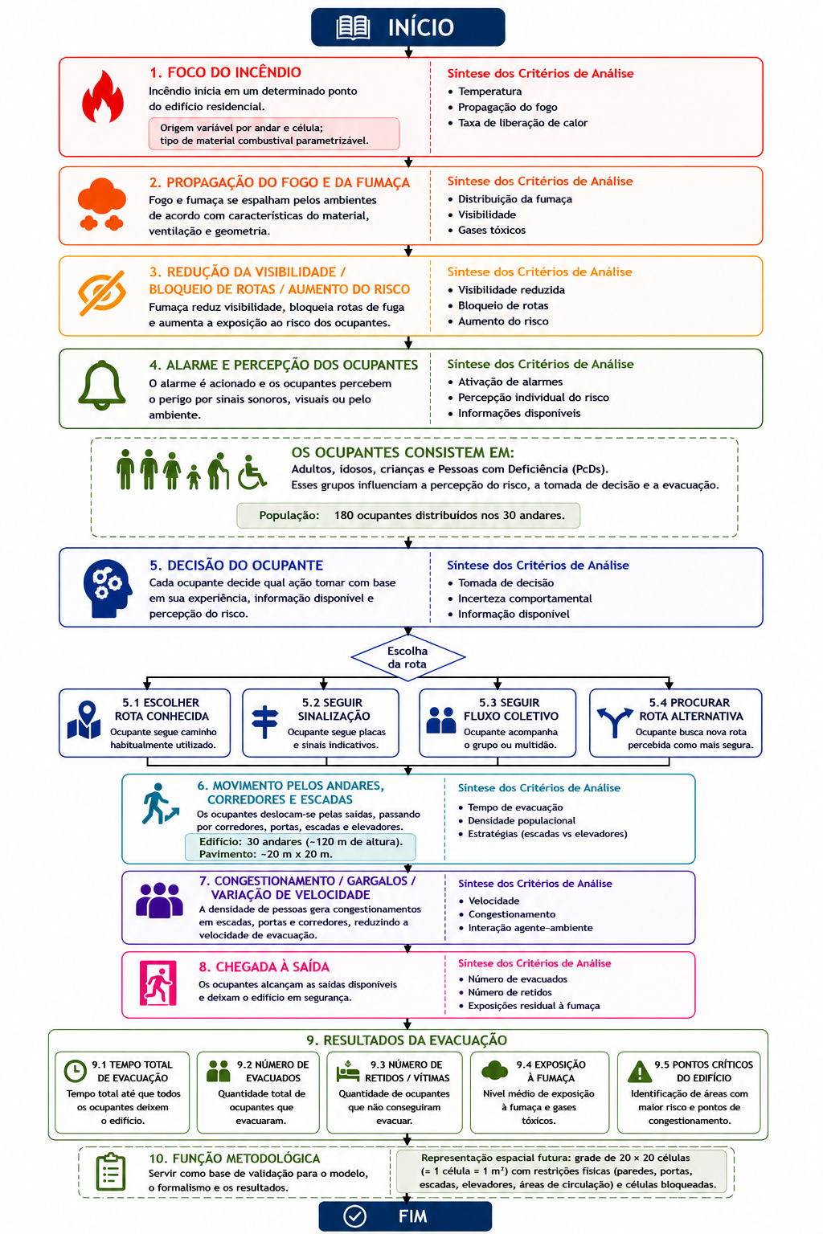

Slide 11
3. Formalismo

Slide 12
3.1. Agente Baseado em Modelo (ABM)
3.1.1. Definição de ABM:
A Modelagem Baseada em Agentes (ABM) é uma abordagem de simulação que representa sistemas por meio de indivíduos autônomos (agentes), cada um com características próprias e capacidade de tomar decisões de forma independente. Esses agentes interagem entre si e com o ambiente, permitindo a análise de comportamentos emergentes ao longo do tempo.
3.1.2. Justificativa:
A escolha da ABM se justifica por sua capacidade de representar indivíduos heterogêneos e simular decisões descentralizadas, gerando comportamentos mais realistas. Além disso, permite modelar ambientes dinâmicos, incorporar aleatoriedade e considerar interações sociais, como congestionamentos e influência coletiva. Por fim, métricas globais, como tempo de evacuação e taxa de sobrevivência, emergem naturalmente das interações no modelo.
3.1.3. Descrição de ABM:
A ABM representa indivíduos de forma independente, considerando características como velocidade, saúde e percepção do ambiente. Cada agente toma decisões locais, tornando o comportamento mais realista em situações de emergência.
O modelo também simula a interação com um ambiente dinâmico (fogo e fumaça) e incorpora elementos estocásticos, capturando a variabilidade e imprevisibilidade do comportamento humano.

Slide 13
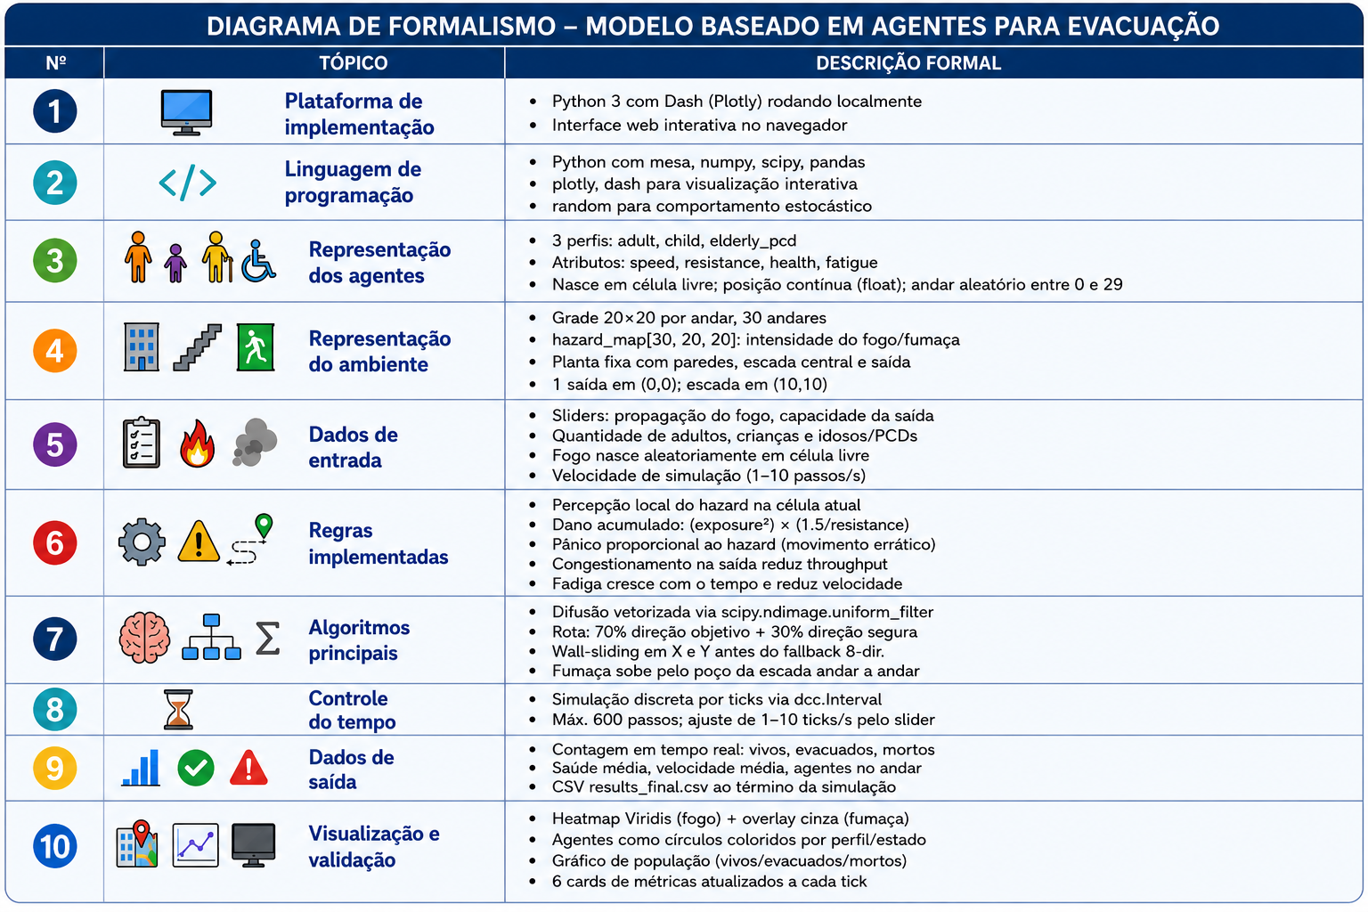
3.2. Exemplo

Slide 14
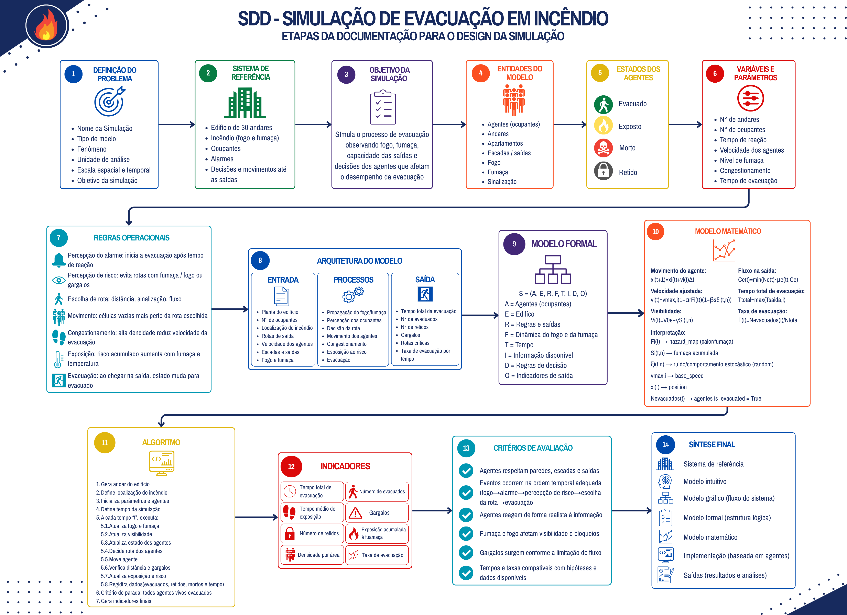
3.3. SDD

Slide 15
4. Computador

Slide 16
N° | Tópico | Descrição
1 | Plataforma de implementação | Python, utilizando bibliotecas como NumPy e Mesa e Plotly
2 | Linguagem de programação | Python
3 | Representação dos agentes | Possuem posição, saúde, velocidade, são representados como classes
4 | Representação do ambiente | Andares com duas saídas sinalizadas
5 | Dados de entrada | Ocupantes = 180; Localização do incêndio = Random; Largura das escadas = ; tempo de reação = ajustável
6 | Regras implementadas | Se o alarme toca, o agente evacua; se há fumaça/fogo na rota, busca caminho alternativo
7 | Algoritmos principais | Saída mais próxima; Escolhe rota com menos riscos; se houver gargalos diminui a velocidade; Fogo, fumaça e tempo de exposição afeta a saúde do agente
8 | Controle do tempo | Simulação em passos discretos (ticks), onde cada passo representa uma unidade de tempo
9 | Dados de saída | Evacuados; Vivos, Saúde média, Velocidade média
10 | Visualização e validação | Planta do andar; Agentes em movimento; Gráficos

Slide 17
5. Execução

Slide 18
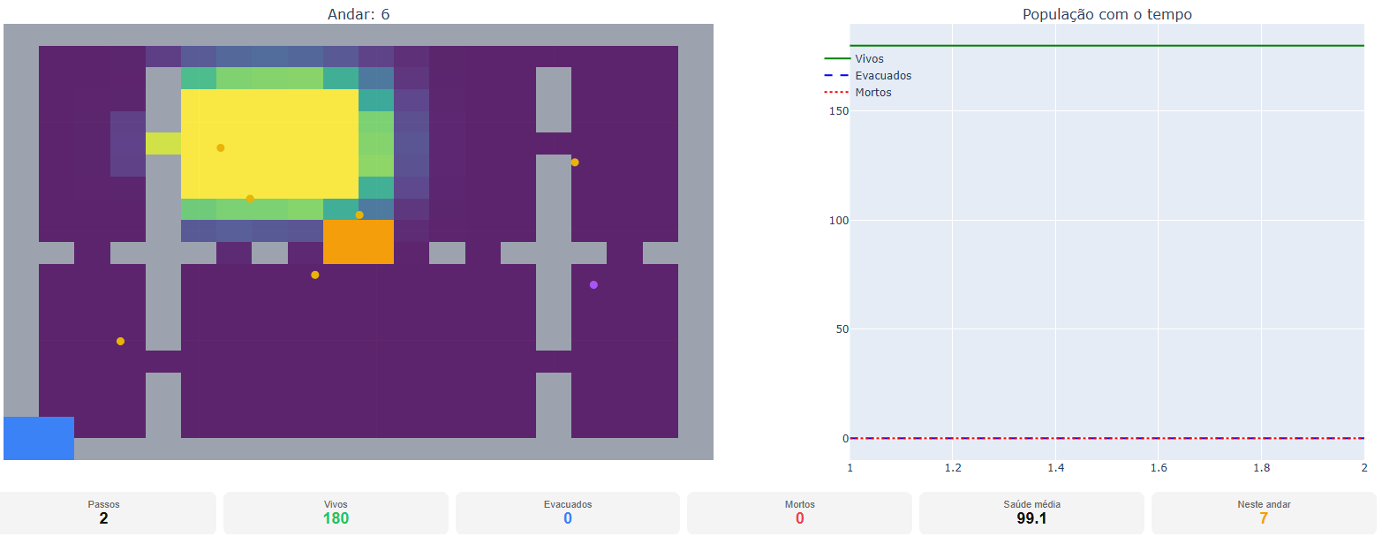
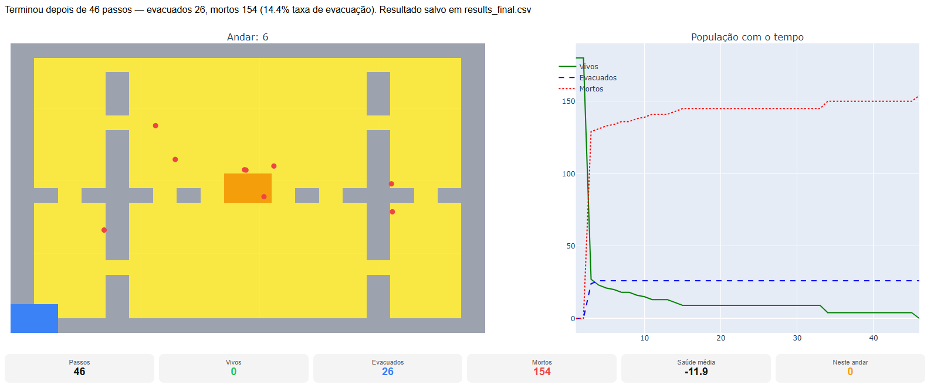
Cenário 1:
Inicio
Fogo: Alto (0.5) Saídas: 1 agente por vez Agentes: Adultos = 0 Crianças = 61 Idosos e PCDs = 119
Estado final:
Vivos: 0
Evacuados: 26
Mortos: 154
Total: 180
Fim

Slide 19
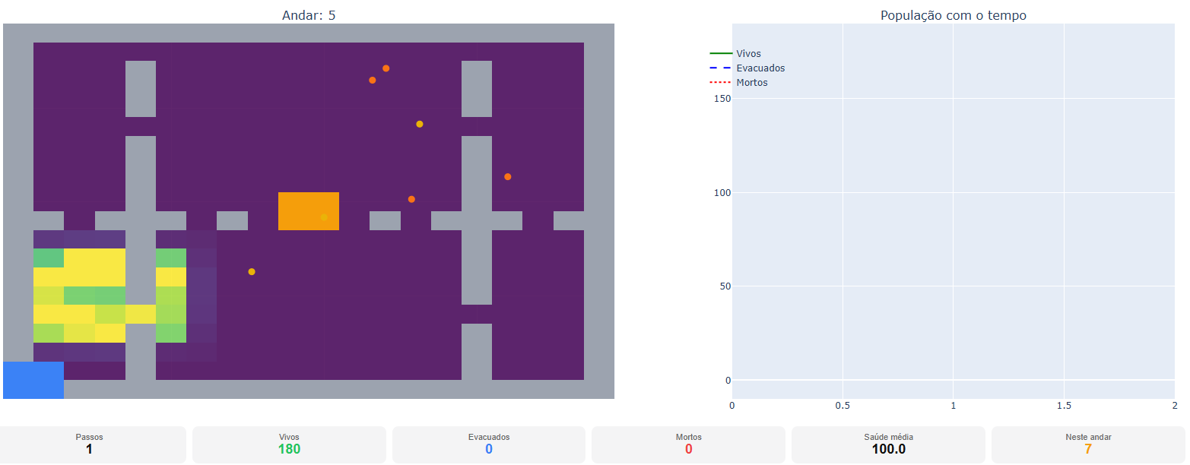
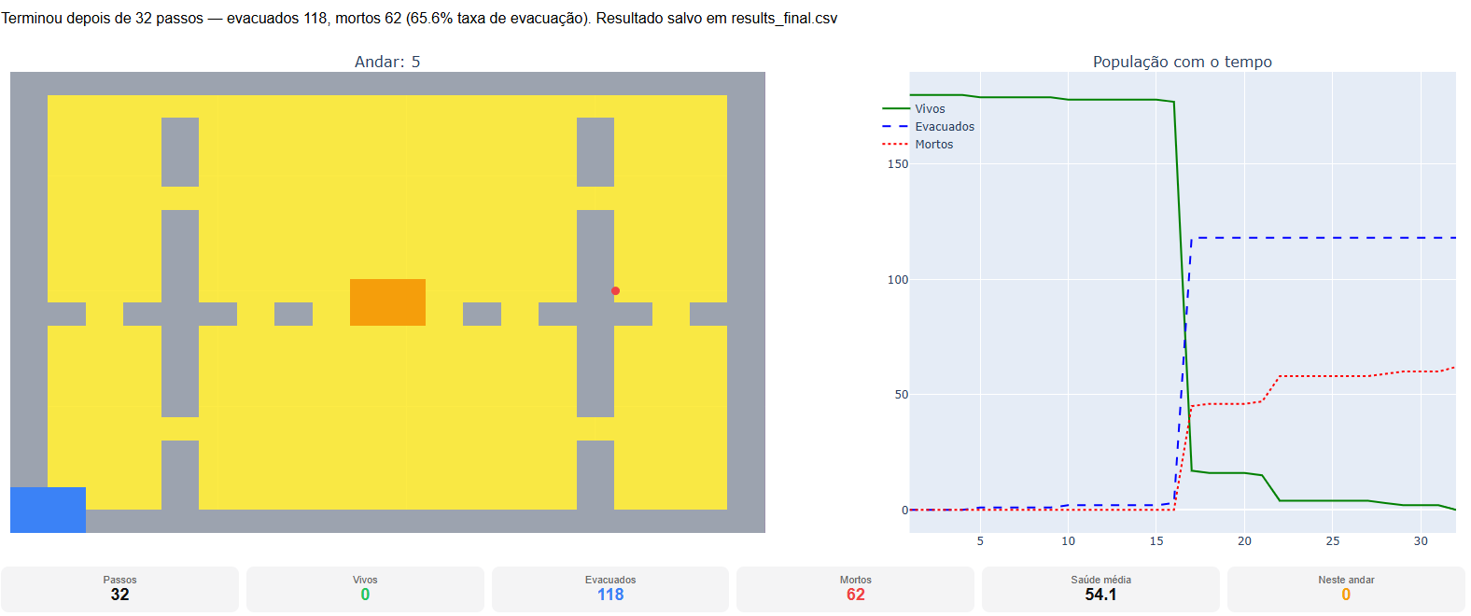
Cenário 2:
Inicio
Fogo: Médio (0.25) Saídas: 5 agentes por vez Agentes: Adultos = 57 Crianças = 63 Idosos e PCDs = 60
Estado final:
Vivos: 0
Evacuados: 118
Mortos: 62
Total: 180
Fim

Slide 20
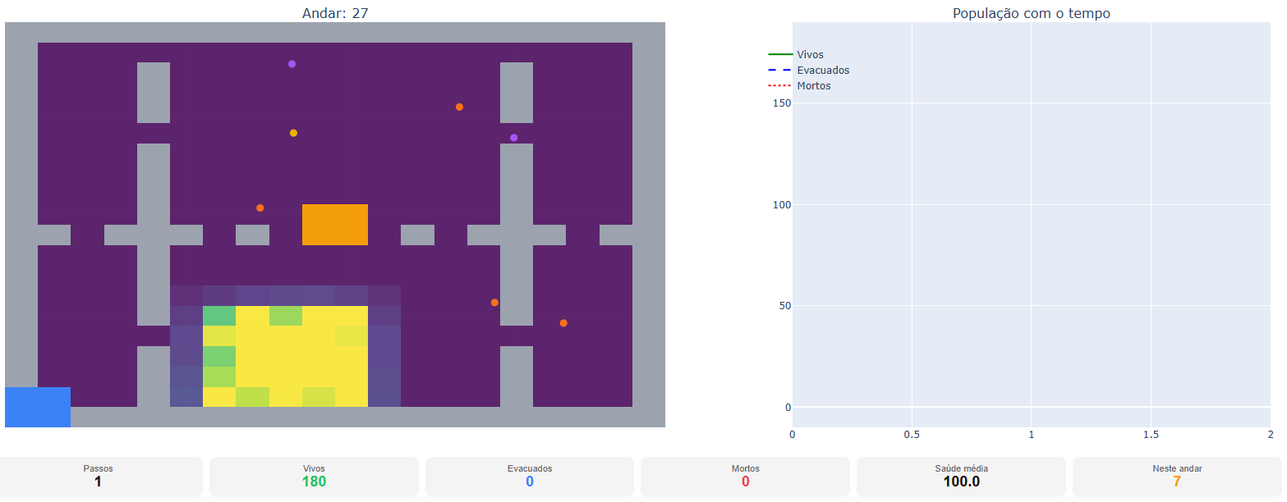
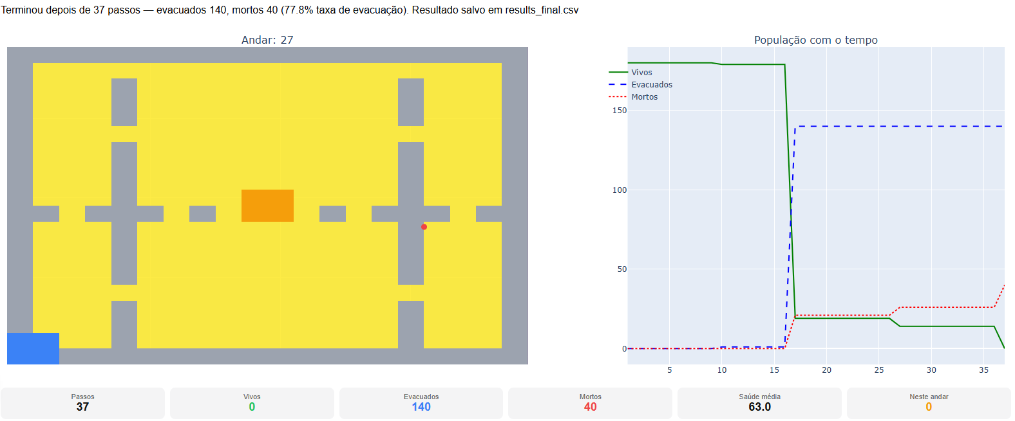
Cenário 3:
Inicio
Fogo: Alto (0.50) Saídas: 3 agentes por vez Agentes: Adultos = 107 Crianças = 41 Idosos e PCDs = 32
Estado final:
Vivos: 0
Evacuados: 140
Mortos: 40
Total: 180
Fim

Slide 21
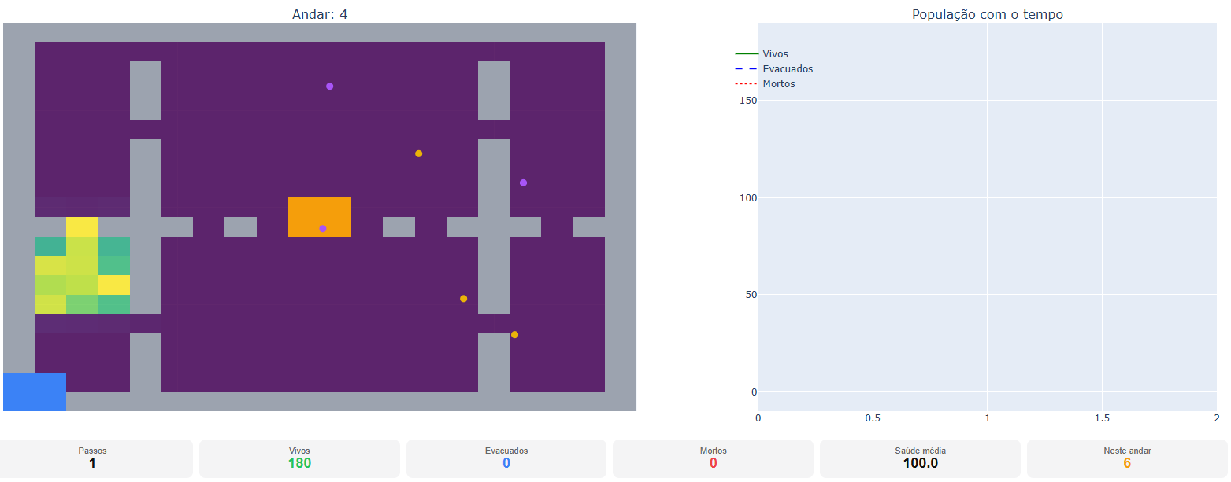
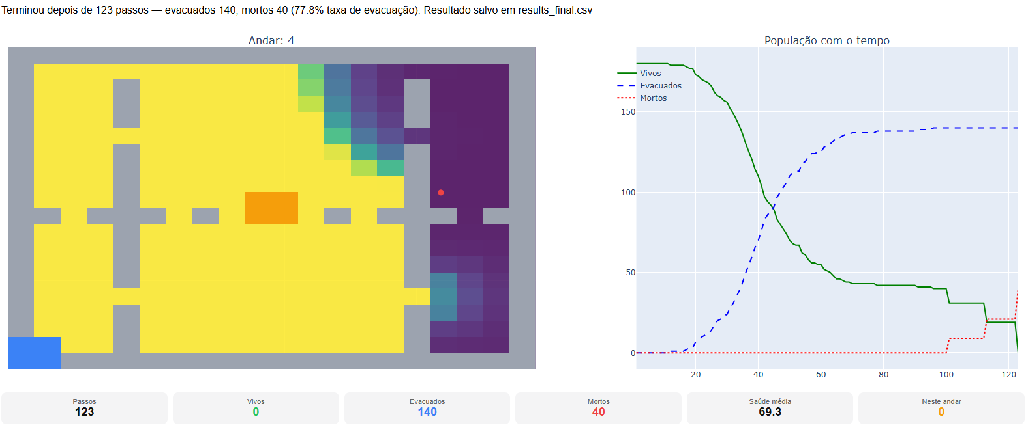
Cenário 4:
Inicio
Fogo: Baixo (0.12) Saídas: 8 agentes por vez Agentes: Adultos = 95 Crianças = 38 Idosos e PCDs = 47
Estado final:
Vivos: 0
Evacuados: 140
Mortos: 40
Total: 180
Fim

Slide 22
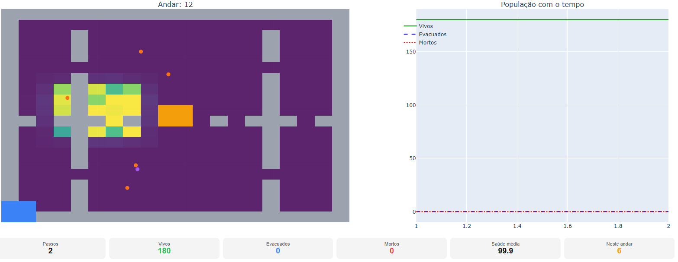
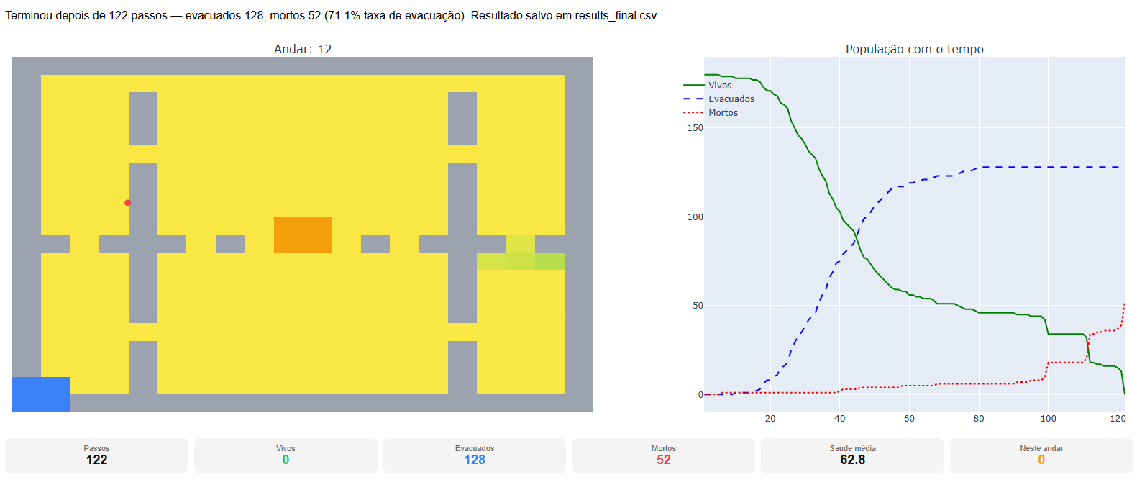
Cenário 5:
Inicio
Fogo: Baixo (0.12) Saídas: 10 agentes por vez Agentes: Adultos = 90 Crianças = 54 Idosos e PCDs = 36
Estado final:
Vivos: 0
Evacuados: 128
Mortos: 52
Total: 180
Fim

Slide 23
6. Observação

Slide 24
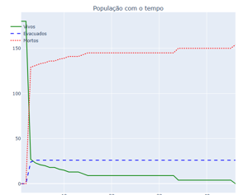
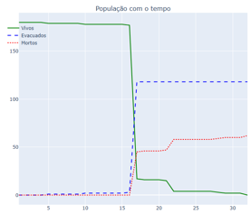
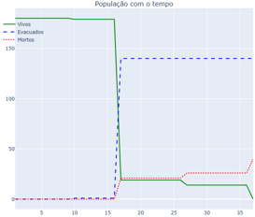
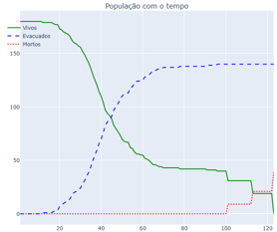
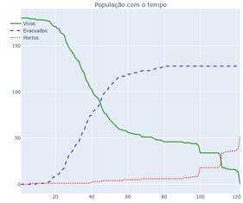
Conclusão:
Os cenários demonstram que a localização inicial do fogo e sua velocidade de propagação são os fatores decisivos para o desfecho da evacuação.
O cenário 1 foi o mais letal, com mortalidade imediata e pouquíssimas evacuações, indicando fogo próximo à saída ou em andar baixo. Os cenários 2 e 3 apresentaram fuga em massa abrupta após um período inicial estável, típico de fogo originado em andares elevados. Já os cenários 4 e 5 exibiram evacuações graduais e mais organizadas, com perdas concentradas apenas nos agentes mais vulneráveis ao final da simulação.
Em síntese, fogos em andares superiores e de propagação lenta favorecem evacuações ordenadas com menores perdas, enquanto fogos próximos à saída resultam em colapso rápido da capacidade de fuga.
Cenário 1
Cenário 2
Cenário 3
Cenário 4
Cenário 5

